Slide 1

EPQB – Pesquisa Mestrado
Agente RL para otimização de um torre de esgotamento de H2S numa unidade de água ácida
Aluno: Francisco Davi Belo Rodrigues
2026

Slide 2
Introdução
Problema
  Torre de esgotamento de H2S de um sistema de tratamento de águas ácidas de 2 torres possui não linearidade na recuperação de H2S concomitante com a minimização de perda de NH3 para o gás ácido.
  Formular otimização sem dependência de analisadores de qualidade da carga e produto (economia de investimento e manutenção)

Slide 3
Introdução
Objetivo
  Obter agente RL para otimização de uma torre esgotadora de H2S que maximize recuperação de H2S e minimize perda de NH3 para o gás ácido

Slide 4
Metodologia
Simulação Estática do sistema em Aspen Plus V14
Análise de sensibilidade do sistema para variações na carga (contaminantes, vazão e temperatura)
Amostragem por LHS (Latin Hypercube Sampling) para treinamento de modelo surrogate DNN
Simulação dos pontos e análise dos resultados
Treinamento modelo surrogate DNN
Treinamento agente RL PPO, utilizando modelo surrogate DNN
Teste Agente RL no simulador estático

Slide 5
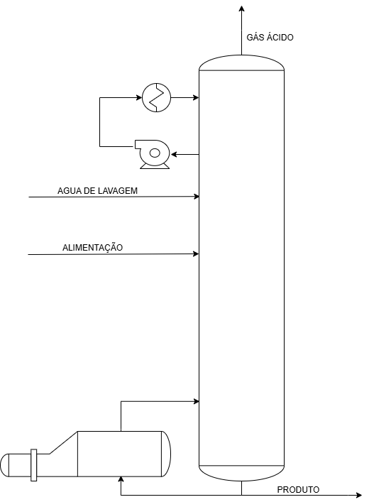
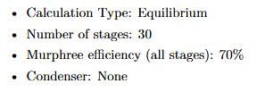
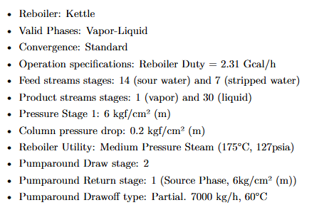
Simulação Estática
Configuração do modelo – Bloco RadFrac

Slide 6
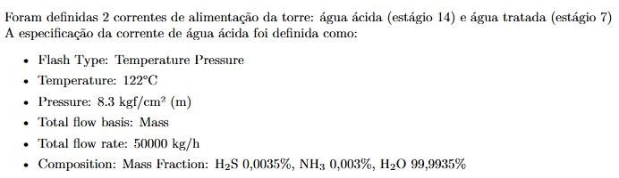
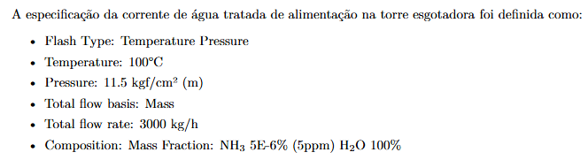
Simulação Estática
Configuração do modelo – Bloco RadFrac
Notes:
Essa alimentação de água tratada no estágio 7 serve como acréscimo de um refluxo líquido ao refluxo gerado pelopumparound além de uma seção de lavagem interna para remoção adicional de NH

Slide 7
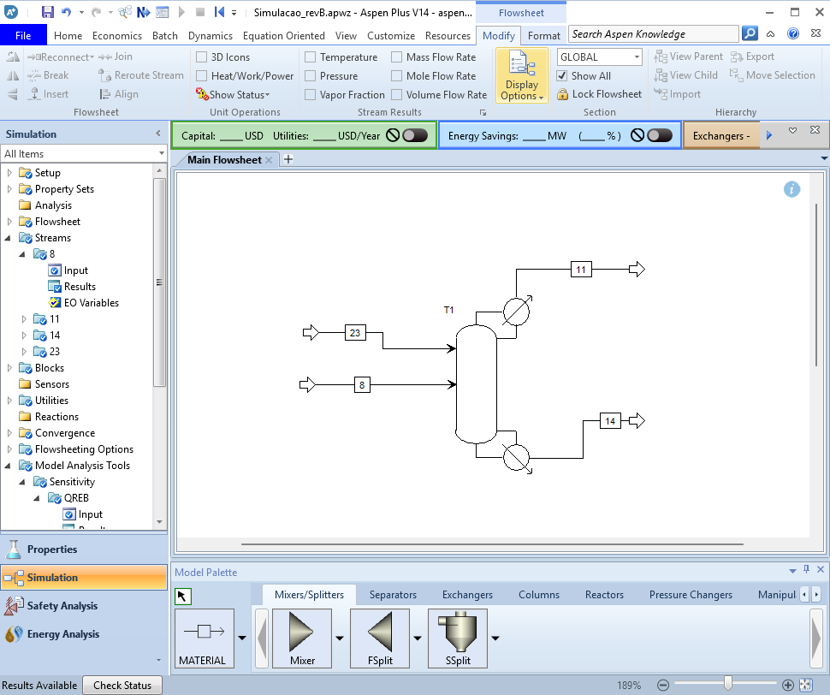
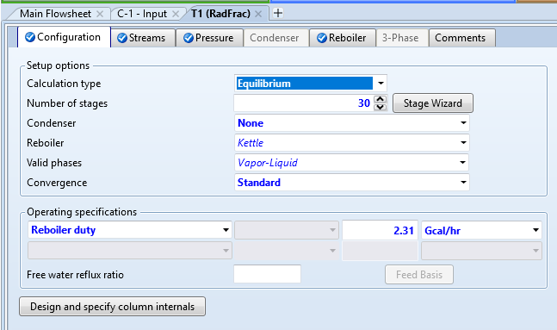
Simulação Estática
Configuração do modelo – Bloco RadFrac
Notes:
Essa alimentação de água tratada no estágio 7 serve como acréscimo de um refluxo líquido ao refluxo gerado pelopumparound além de uma seção de lavagem interna para remoção adicional de NH

Slide 8
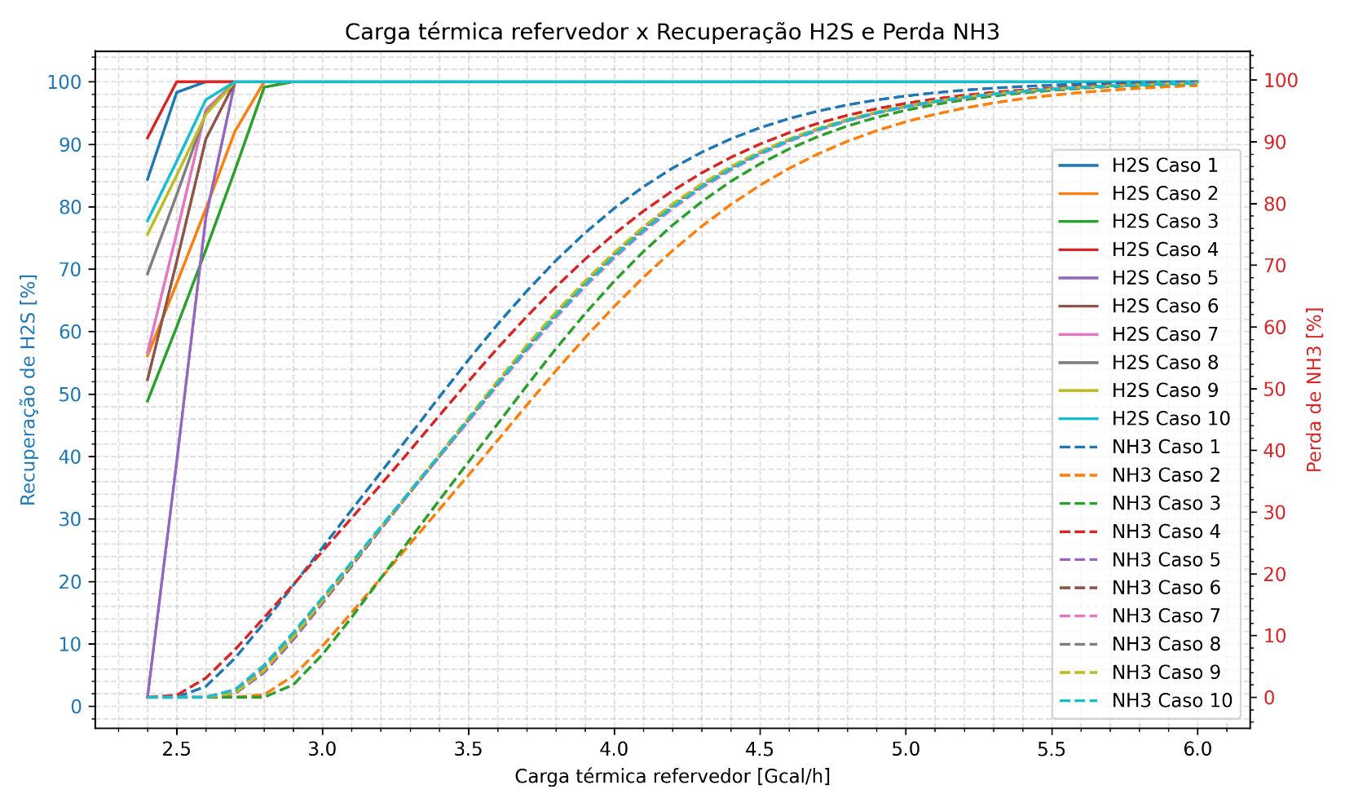
Análise Sensibilidade
Casos 1 a 4: H2S 2625ppm, NH3 2250ppm
Caso 1: Vazão Mássica - 5%
Caso 2: Vazão Mássica + 5%
Caso 3: Temperatura de alimentação - 2,5%
Caso 4: Temperatura de alimentação + 2,5%
Caso 5: H2S 875ppm NH3 750ppm
Caso 6: H2S 1750ppm NH3 1500ppm
Caso 7: H2S 1750ppm NH3 3000ppm
Caso 8: H2S 2625ppm NH3 2250ppm
Caso 9: H2S 3500ppm NH3 1500ppm
Caso 10: H2S 3500ppm NH3 3000ppm

Slide 9
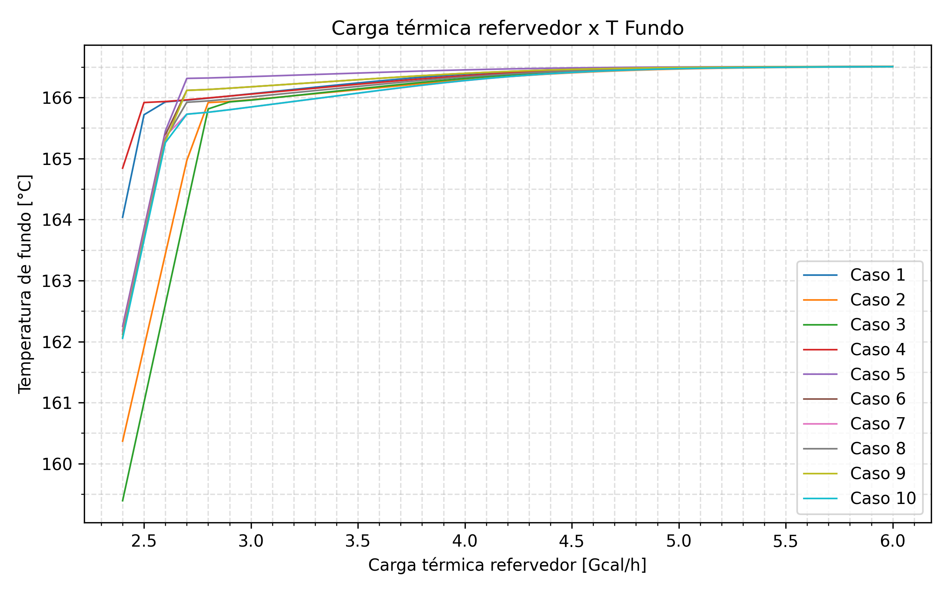
Análise Sensibilidade
Casos 1 a 4: H2S 2625ppm, NH3 2250ppm
Caso 1: Vazão Mássica - 5%
Caso 2: Vazão Mássica + 5%
Caso 3: Temperatura de alimentação - 2,5%
Caso 4: Temperatura de alimentação + 2,5%
Caso 5: H2S 875ppm NH3 750ppm
Caso 6: H2S 1750ppm NH3 1500ppm
Caso 7: H2S 1750ppm NH3 3000ppm
Caso 8: H2S 2625ppm NH3 2250ppm
Caso 9: H2S 3500ppm NH3 1500ppm
Caso 10: H2S 3500ppm NH3 3000ppm

Slide 10
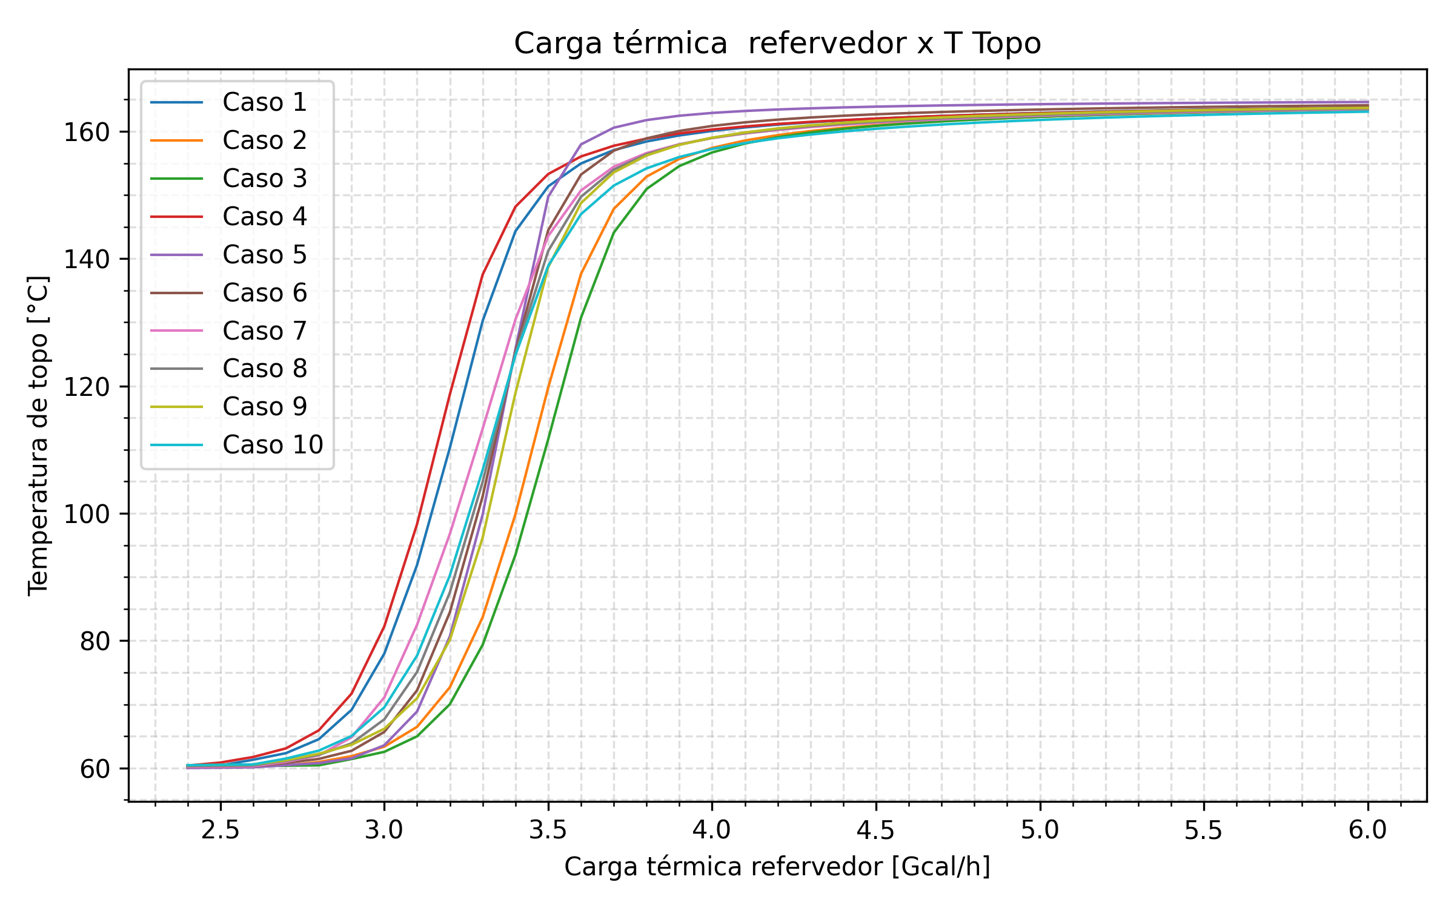
Análise Sensibilidade
Casos 1 a 4: H2S 2625ppm, NH3 2250ppm
Caso 1: Vazão Mássica - 5%
Caso 2: Vazão Mássica + 5%
Caso 3: Temperatura de alimentação - 2,5%
Caso 4: Temperatura de alimentação + 2,5%
Caso 5: H2S 875ppm NH3 750ppm
Caso 6: H2S 1750ppm NH3 1500ppm
Caso 7: H2S 1750ppm NH3 3000ppm
Caso 8: H2S 2625ppm NH3 2250ppm
Caso 9: H2S 3500ppm NH3 1500ppm
Caso 10: H2S 3500ppm NH3 3000ppm

Slide 11
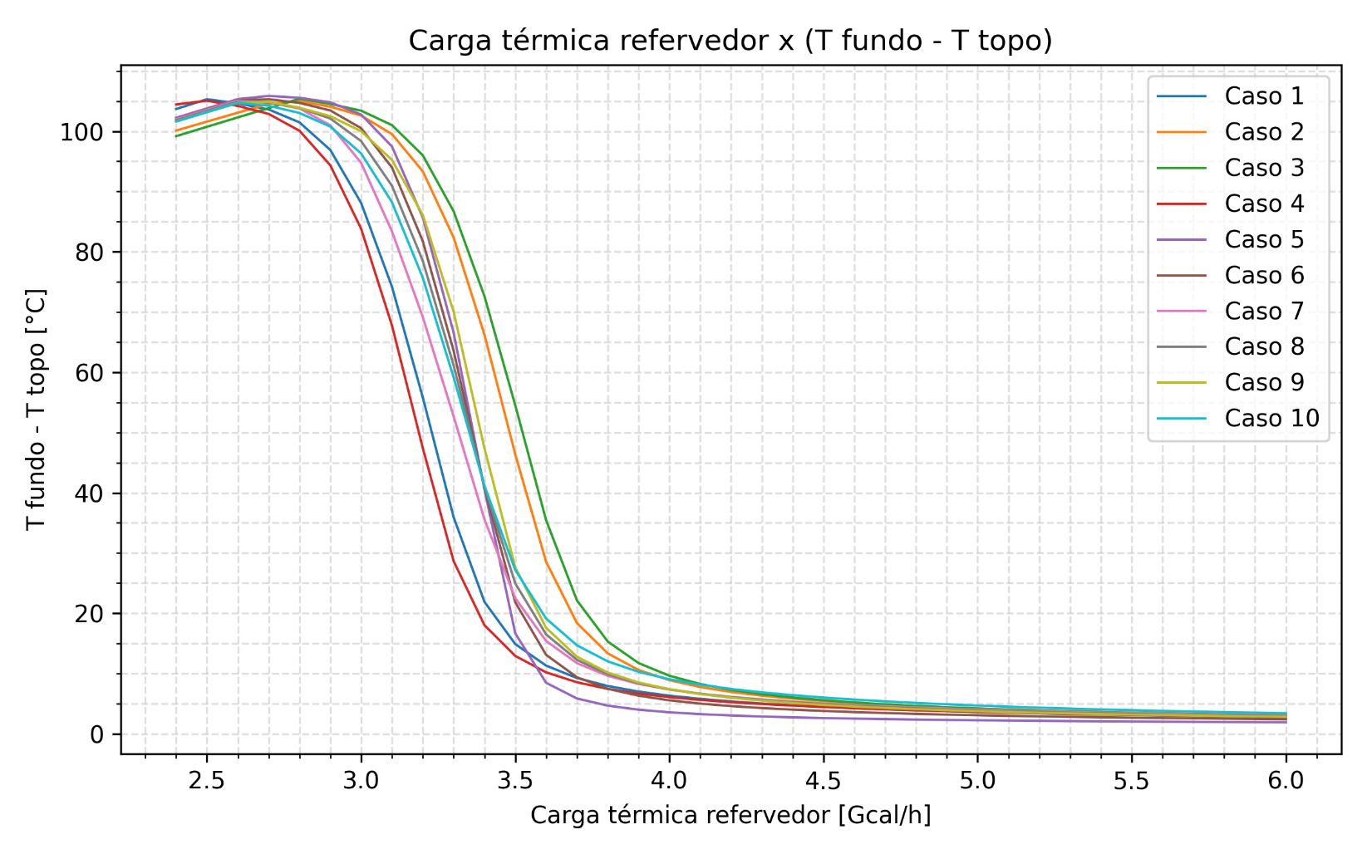
Análise Sensibilidade
Casos 1 a 4: H2S 2625ppm, NH3 2250ppm
Caso 1: Vazão Mássica - 5%
Caso 2: Vazão Mássica + 5%
Caso 3: Temperatura de alimentação - 2,5%
Caso 4: Temperatura de alimentação + 2,5%
Caso 5: H2S 875ppm NH3 750ppm
Caso 6: H2S 1750ppm NH3 1500ppm
Caso 7: H2S 1750ppm NH3 3000ppm
Caso 8: H2S 2625ppm NH3 2250ppm
Caso 9: H2S 3500ppm NH3 1500ppm
Caso 10: H2S 3500ppm NH3 3000ppm

Slide 12
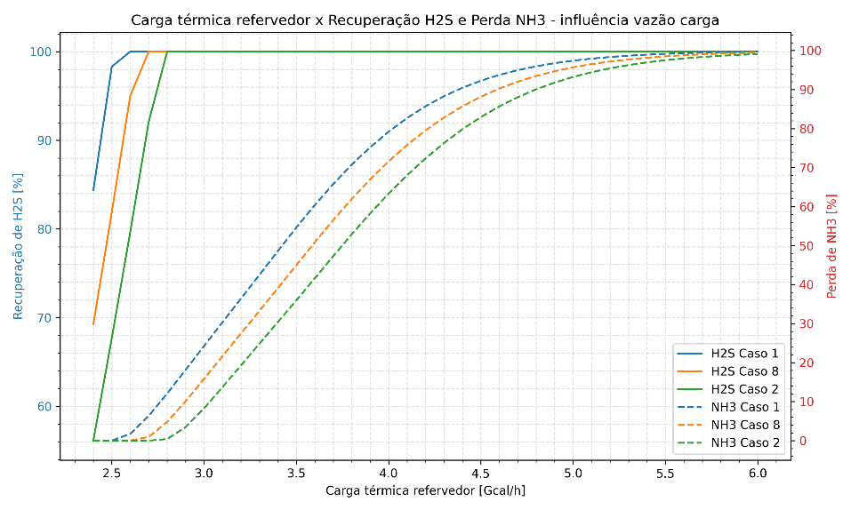
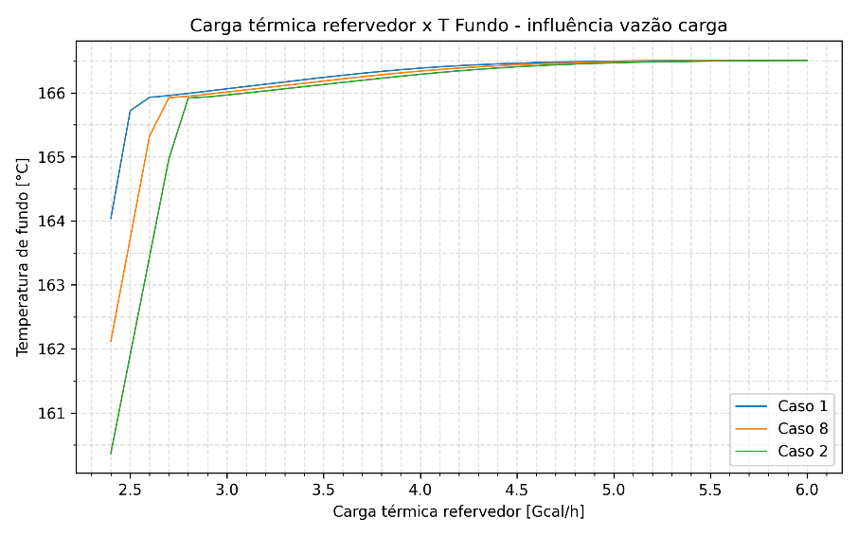
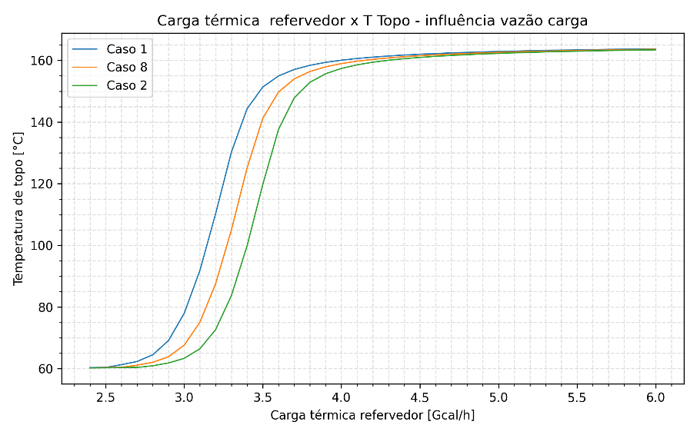
Análise Sensibilidade
Influência da Vazão Carga
Casos 1 a 4: H2S 2625ppm, NH3 2250ppm
Caso 1: Vazão Mássica - 5%
Caso 2: Vazão Mássica + 5%
Caso 3: Temperatura de alimentação - 2,5%
Caso 4: Temperatura de alimentação + 2,5%
Caso 5: H2S 875ppm NH3 750ppm
Caso 6: H2S 1750ppm NH3 1500ppm
Caso 7: H2S 1750ppm NH3 3000ppm
Caso 8: H2S 2625ppm NH3 2250ppm
Caso 9: H2S 3500ppm NH3 1500ppm
Caso 10: H2S 3500ppm NH3 3000ppm

Slide 13
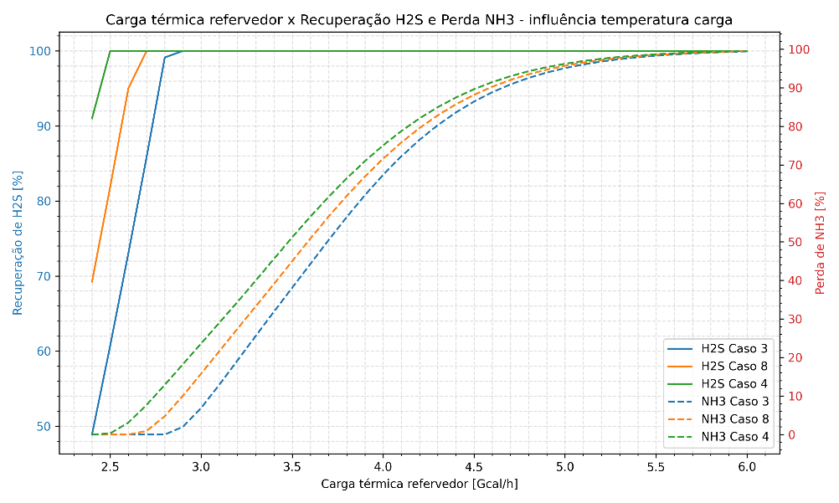
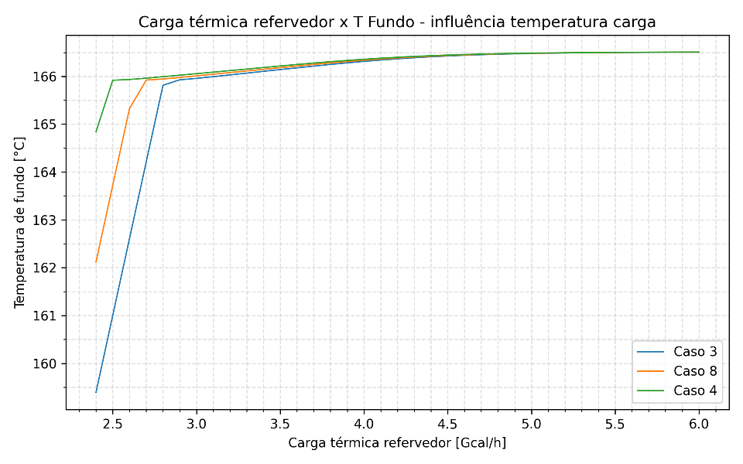
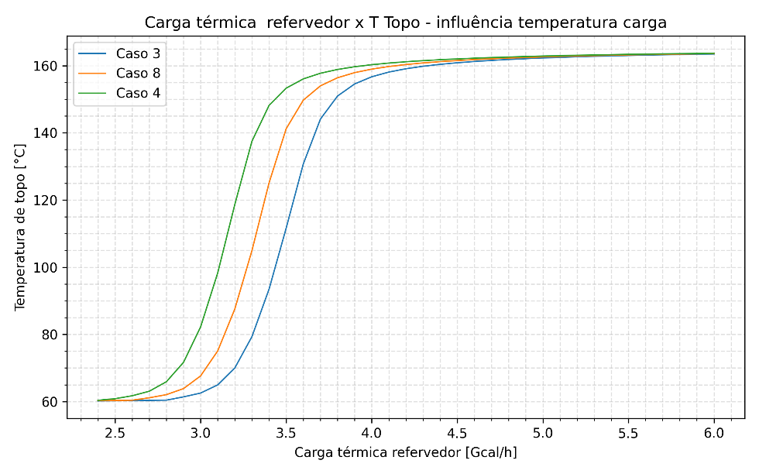
Análise Sensibilidade
Influência da Temp. Carga
Casos 1 a 4: H2S 2625ppm, NH3 2250ppm
Caso 1: Vazão Mássica - 5%
Caso 2: Vazão Mássica + 5%
Caso 3: Temperatura de alimentação - 2,5%
Caso 4: Temperatura de alimentação + 2,5%
Caso 5: H2S 875ppm NH3 750ppm
Caso 6: H2S 1750ppm NH3 1500ppm
Caso 7: H2S 1750ppm NH3 3000ppm
Caso 8: H2S 2625ppm NH3 2250ppm
Caso 9: H2S 3500ppm NH3 1500ppm
Caso 10: H2S 3500ppm NH3 3000ppm

Slide 14
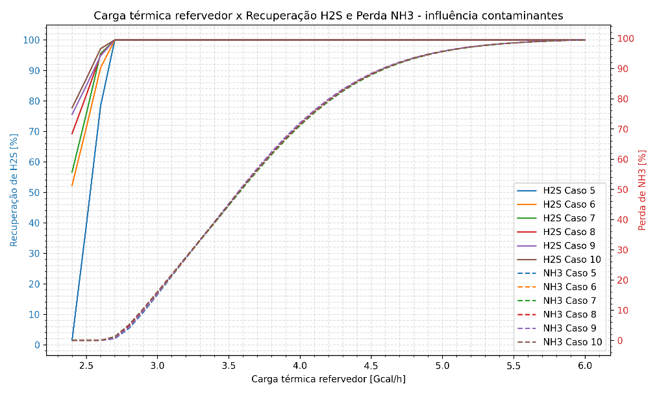
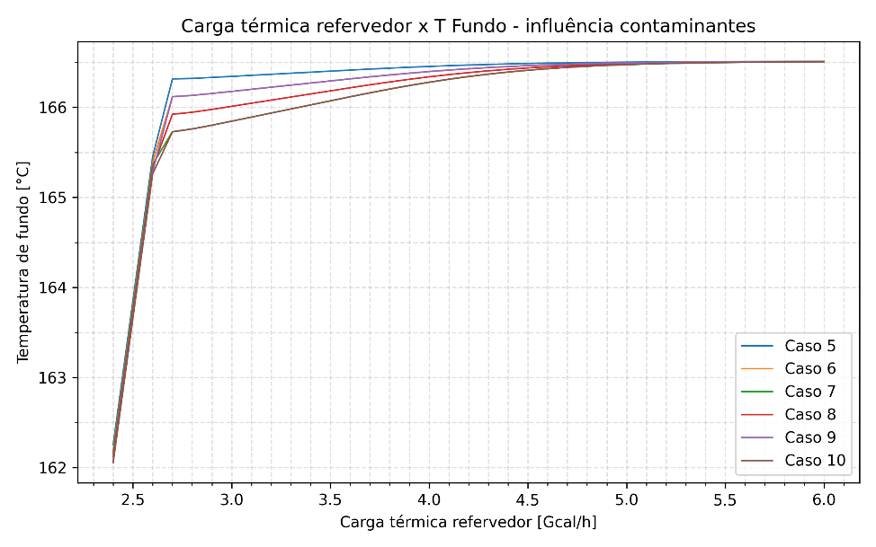
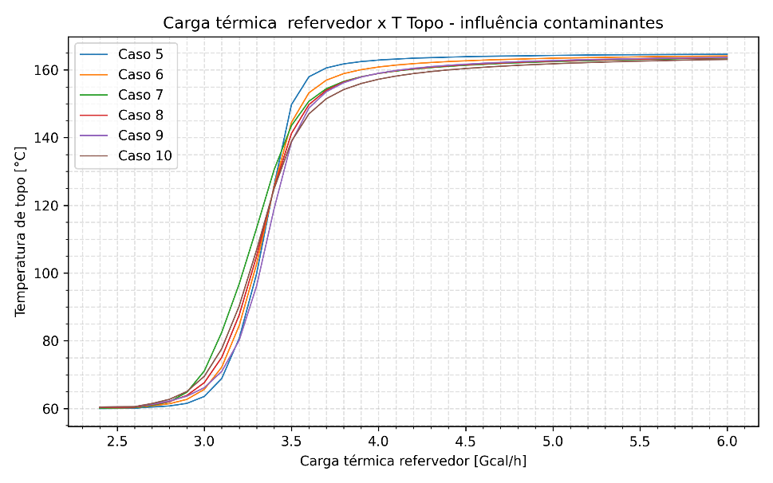
Análise Sensibilidade
Influência da Contaminantes na Carga
Casos 1 a 4: H2S 2625ppm, NH3 2250ppm
Caso 1: Vazão Mássica - 5%
Caso 2: Vazão Mássica + 5%
Caso 3: Temperatura de alimentação - 2,5%
Caso 4: Temperatura de alimentação + 2,5%
Caso 5: H2S 875ppm NH3 750ppm
Caso 6: H2S 1750ppm NH3 1500ppm
Caso 7: H2S 1750ppm NH3 3000ppm
Caso 8: H2S 2625ppm NH3 2250ppm
Caso 9: H2S 3500ppm NH3 1500ppm
Caso 10: H2S 3500ppm NH3 3000ppm

Slide 15
Amostragem LHS
Número de pontos = 1000
Entradas para simulação:
Qfeed: 47500 a 52500
Tfeed: 118,95 a 125,05
cH2S: 875 a 3500
cNH3: 750 a 3000
Qreb: 2,0 a 6,0
Pcolumn: 5,7 a 6,3
Ecolumn: 66,5 a 73,5
Saídas da simulação:
Tbottom, Ttop

Slide 16
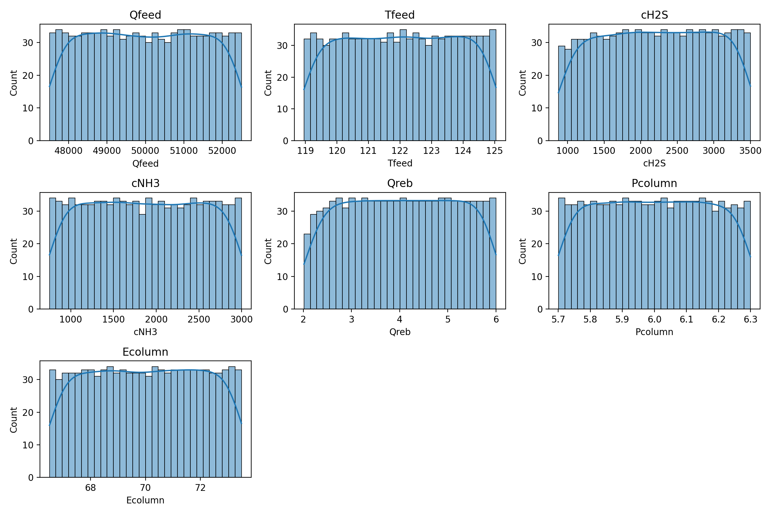
Resultados Simulação Estática
Histograma das entradas

Slide 17
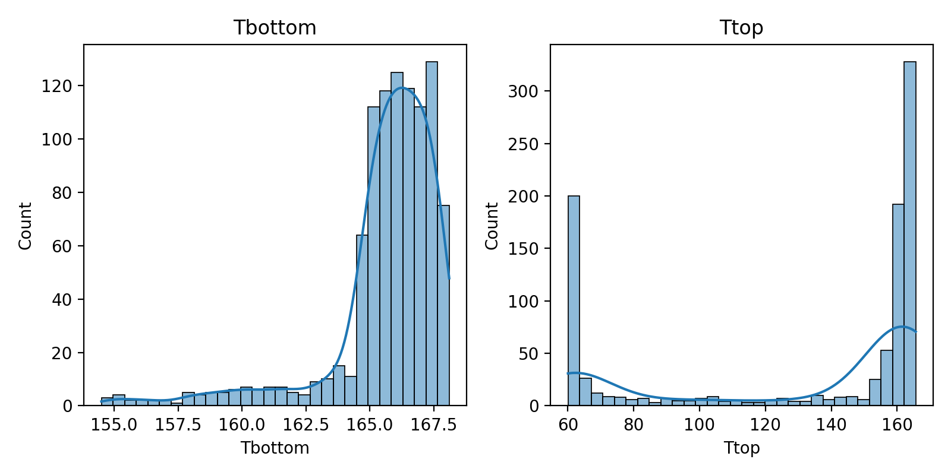
Resultados Simulação Estática
Histograma das saídas

Slide 18
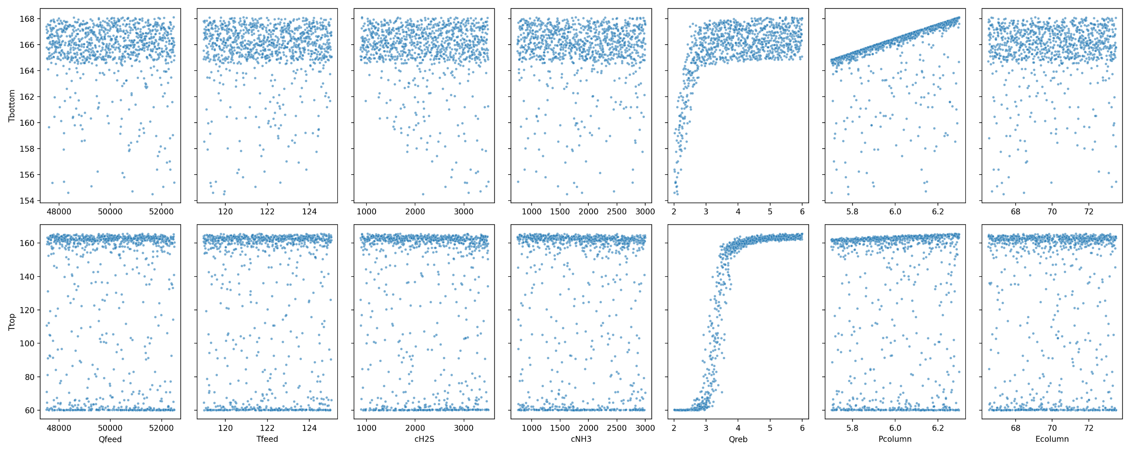
Resultados Simulação Estática
Scatter Plot das entradas

Slide 19
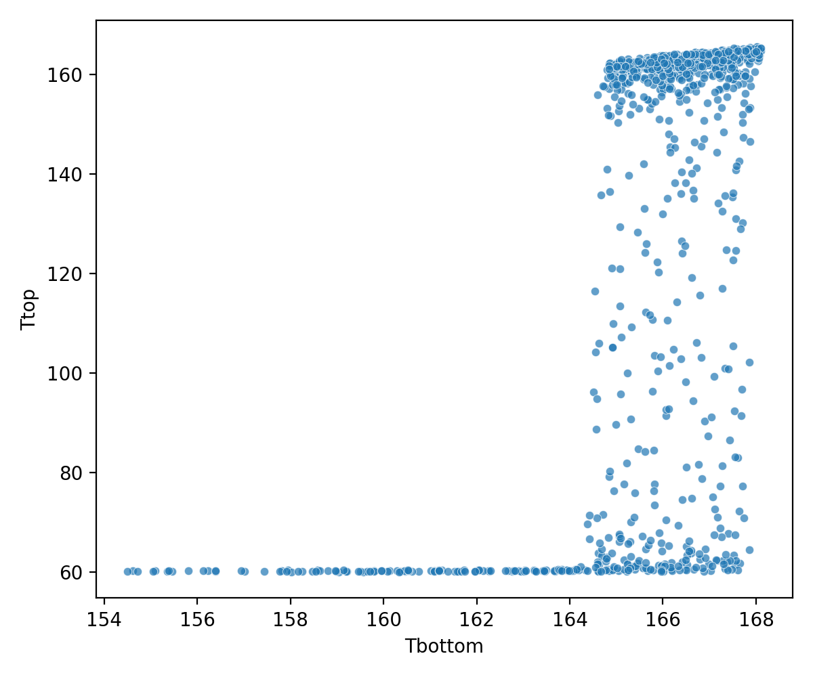
Resultados Simulação Estática
Scatter Plot das saídas

Slide 20
Resultados Treinamento DNN
Um modelo por saída
Separação dos dados: Treino 75%, Validação 15%, Teste 15%
Otimização de Hiperparâmetros com Optuna:
Número de camadas densas: 1 a 5
Taxa de aprendizado: 1×10⁻⁴ a 1×10⁻² (escala logarítmica)
Tamanho do batch: 16, 32, 64 ou 128
Função de ativação: ReLU, Swish, Tanh ou SELU
Batch Normalization: ativado ou desativado
Taxa de dropout: 0,0 a 0,3
Regularização L2: 1×10⁻⁶ a 1×10⁻² (escala logarítmica)
Neurônios por camada: 16 a 256 (incrementos de 16)

Slide 21
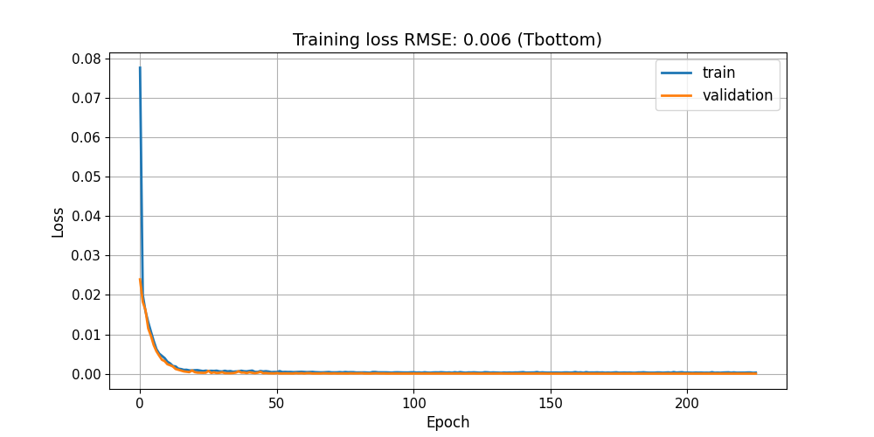
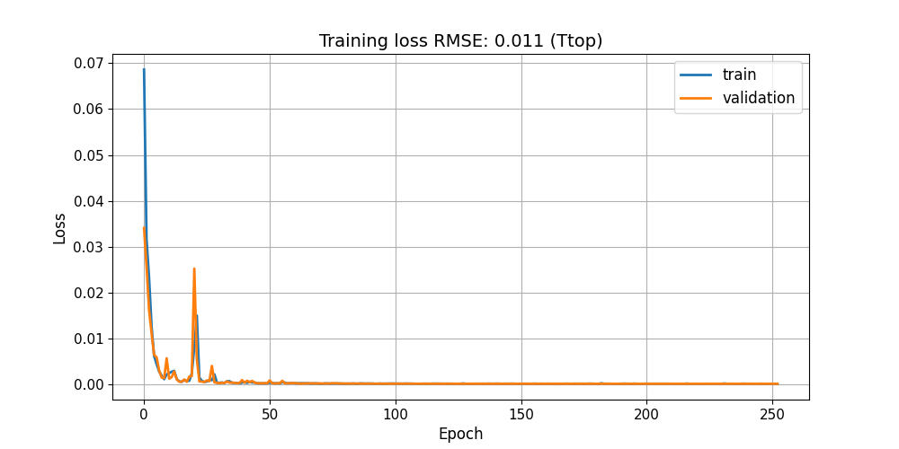
Resultados Treinamento DNN

Slide 22
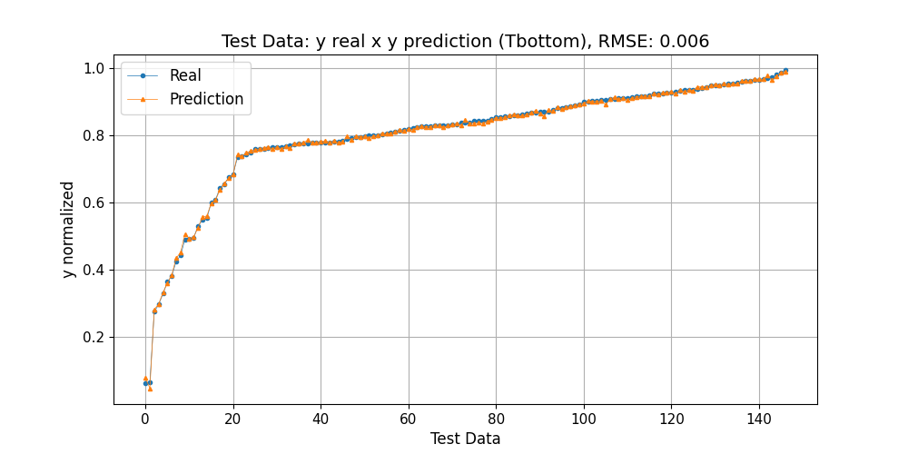
Resultados Treinamento DNN

Slide 23
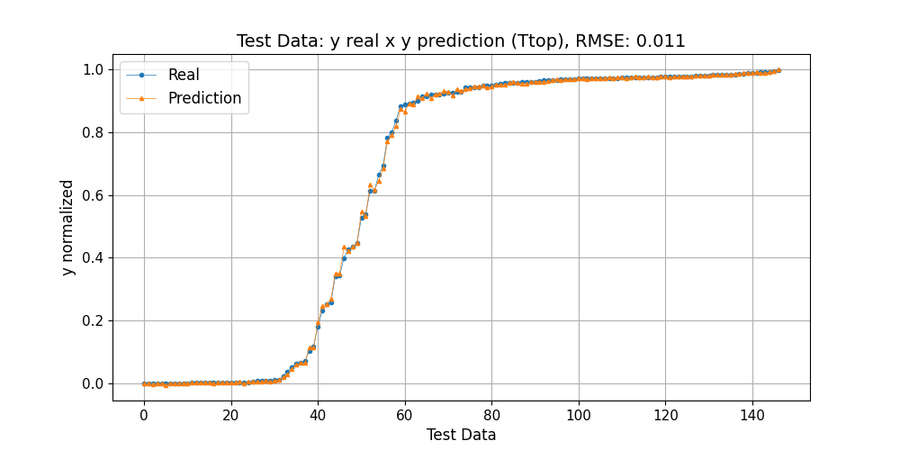
Resultados Treinamento DNN

Slide 24
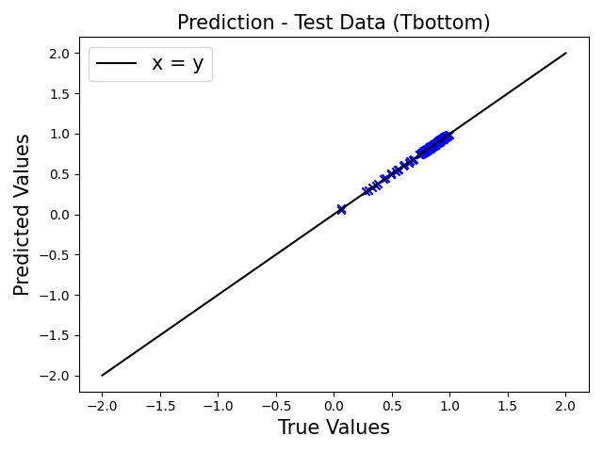
Resultados Treinamento DNN

Slide 25
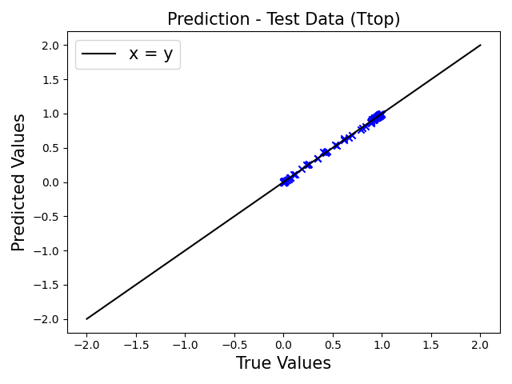
Resultados Treinamento DNN

Slide 26
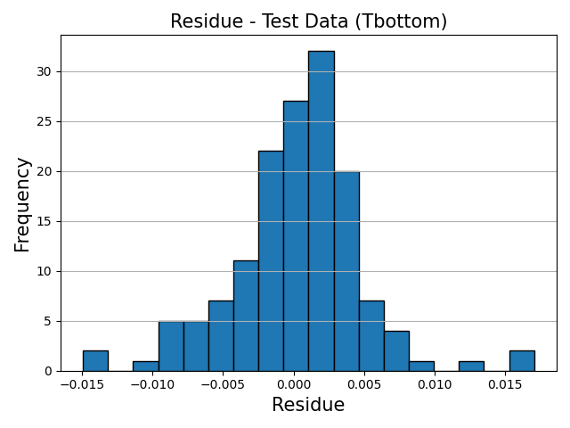
Resultados Treinamento DNN

Slide 27
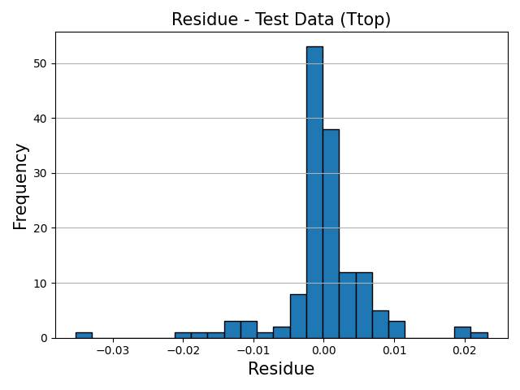
Resultados Treinamento DNN

Slide 28
Resultados Treinamento Agentes RL
Agente PPO (Proximal Policy Optimization) e DDPG (Deep Deterministic Policy Gradient)
Ambiente: Modelos Surrogate DNN (um para cada saída)
Variáveis estado interno do surrogate: Qfeed, Tfeed, cH2S*, cNH3*, Qreb, Pcolumn, Ecolumn
Variáveis observação do agente: Qfeed, Tfeed, Qreb, Pcolumn, Tbottom, Ttop
Distúrbios latentes: cH2S*, cNH3*, Ecolumn
* Concentrações na alimentação
Função recompensa = w1 * (Tbottom – Ttop) + w2 * Qreb + w3 * var(Tbottom)
w1 = 0.105, w2 = 0.9, w3 = 0.6
Hiperparâmetros do PPO:
Learning Rate: 3e-4
n_steps: 2048
Batch Size: 64
n_epochs: 10
Gamma: 0.99
GAE Lambda: 0.95
Clip Range: 0.2
Entropy Coefficient: 0.01
Value Function Coefficient: 0.5
Max Gradient Norm: 0.5
Hiperparâmetros do DDPG:
Learning Rate: 1e-3
Buffer Size: 100000
Learning Starts: 1000
Batch Size: 256
Tau: 0.005
Gamma: 0.99
Train Frequency: 1
Gradient Steps: 1

Slide 29
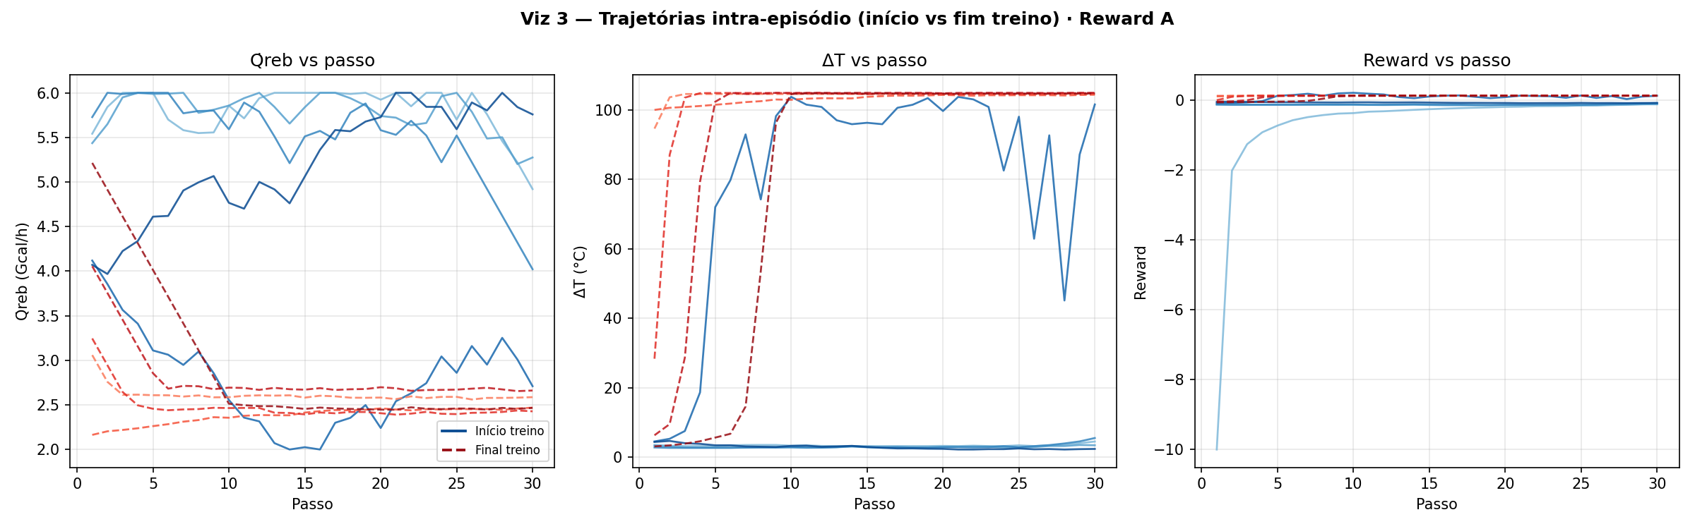
Resultados Treinamento Agente RL - PPO

Slide 30
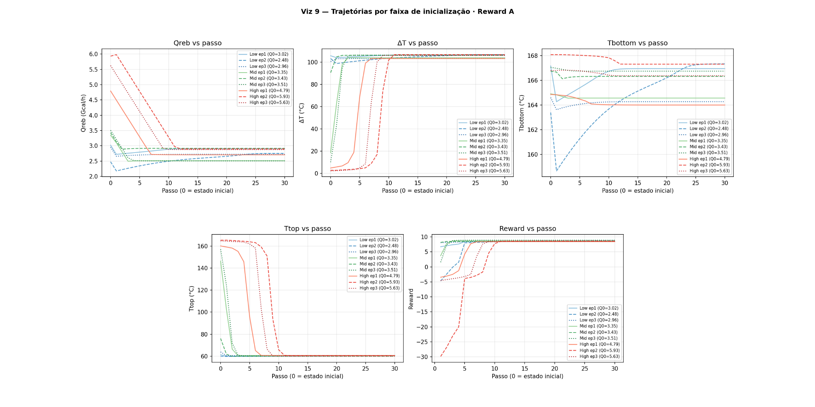
Resultados Treinamento Agente RL - PPO

Slide 31
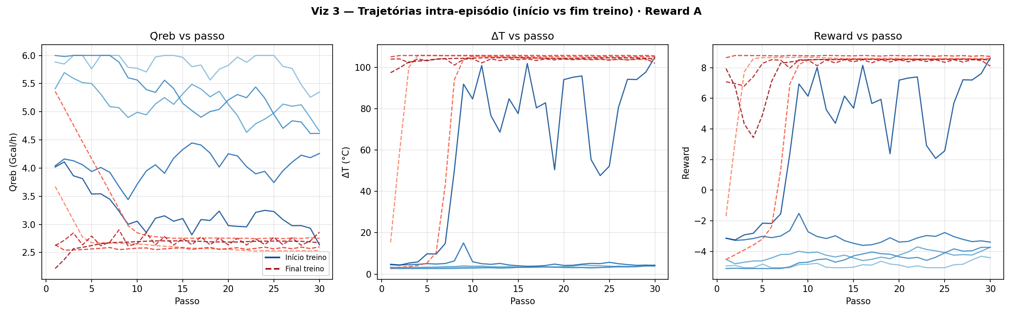
Resultados Treinamento Agente RL - DDPG

Slide 32
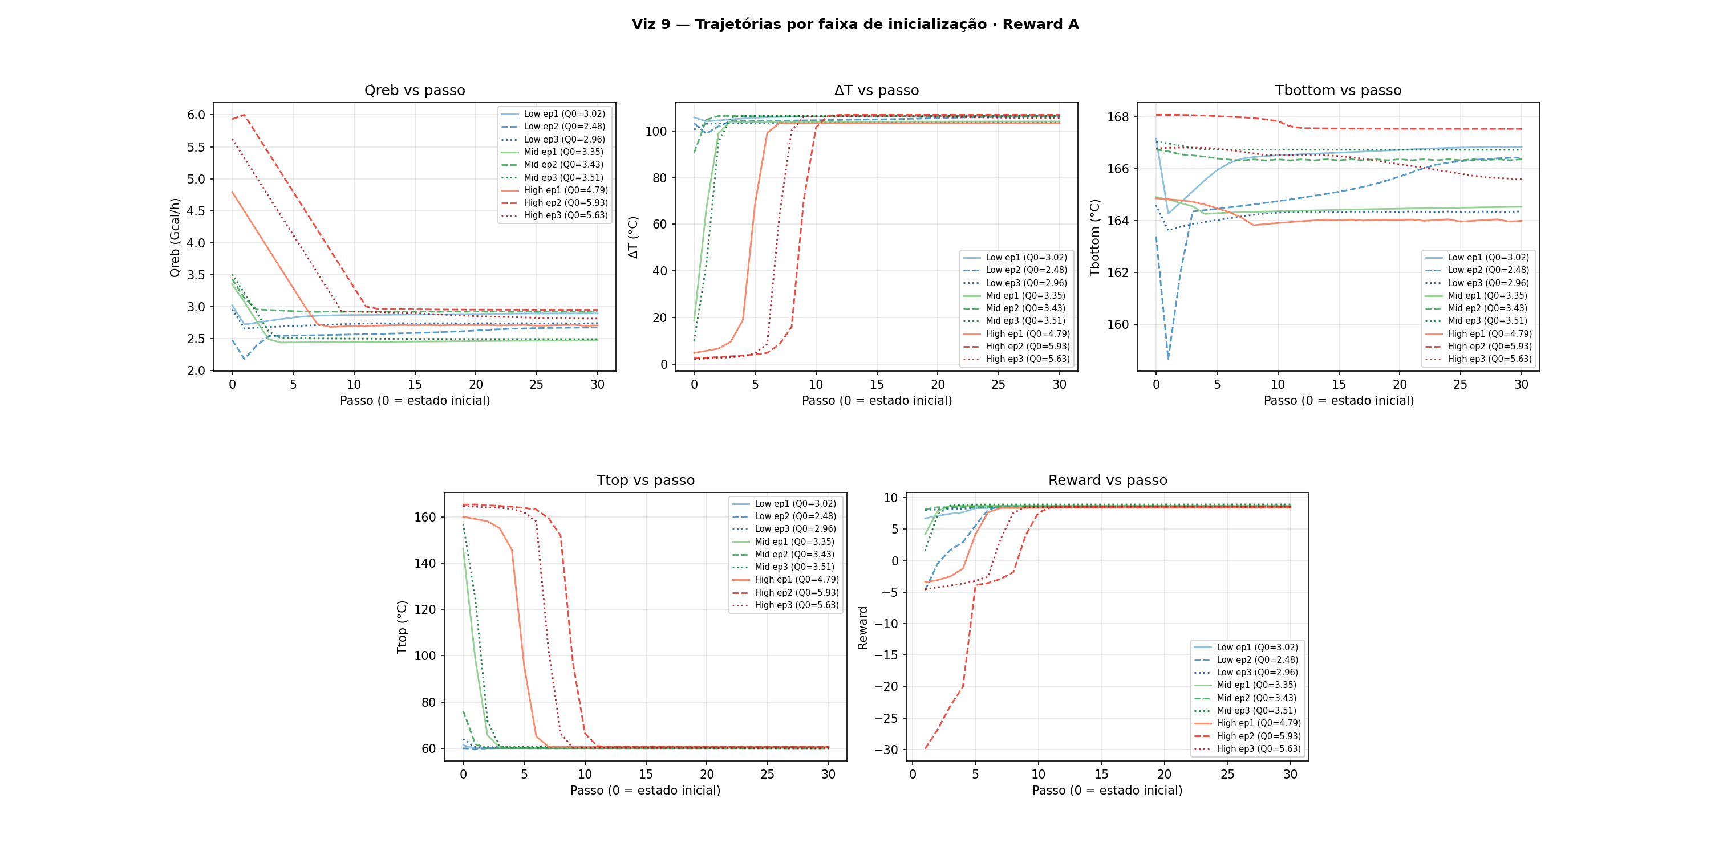
Resultados Treinamento Agente RL - DDPG

Slide 33
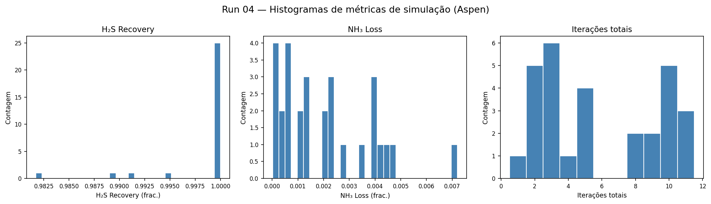
Resultados Teste Agente RL - PPO
- Simulação de episódios do agente RL com surrogate
3 faixas de inicialização de Qreb (low, mid, high)
10 episódios por faixa de inicialização
Tolerância de convergência do Qreb = 0.01
- Simulações dos valores finais de Qreb para obter recuperação H2S, perda de NH3

Slide 34
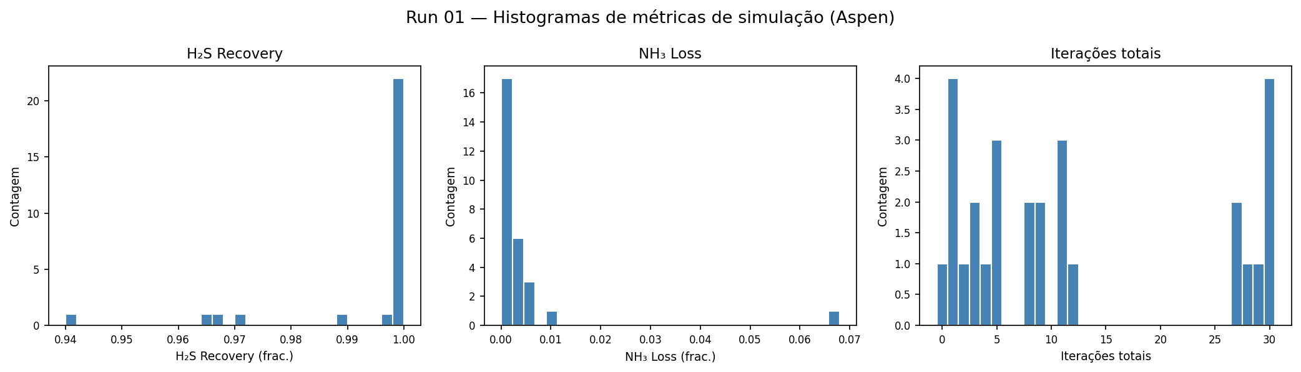
Resultados Teste Agente RL - DDPG
- Simulação de episódios do agente RL com surrogate
3 faixas de inicialização de Qreb (low, mid, high)
10 episódios por faixa de inicialização
Tolerância de convergência do Qreb = 0.01
- Simulações dos valores finais de Qreb para obter recuperação H2S, perda de NH3

Slide 35
Conclusões
O agente PPO apresentou recuperação máxima de H2S de aprox. 100% para 25/30 episódios com perda de NH3 máxima menor que 0,7%
O agente PPO convergiu no máximo em 11 passos para os 30 episódios simulados
O agente DDPG apresentou maiores perdas de NH3 que o agente PPO próximo de 7% e usou até 30 iterações
O agente PPO apresentou melhor performance pela recuperação de H2S com menor perda de NH3 e convergência com menos passos que o agente DDPG.

